Slide 1
Формирование функциональной грамотности обучающихся при подготовке к ГИА в 9 классе
Галина Викторовна Чечёткина,
учитель русского языка и литературы
МБОУ «Гимназия №3» г. Брянска

Slide 2
Под функциональной грамотностью понимается способность учащегося свободно использовать навыки чтения и письма в целях получения информации из текста (понимания, сжатия, преобразования и т.д.)
Навык смыслового чтения позволяет учащимся осмыслить письменный текст и использовать его содержание для достижения собственных целей

Slide 3

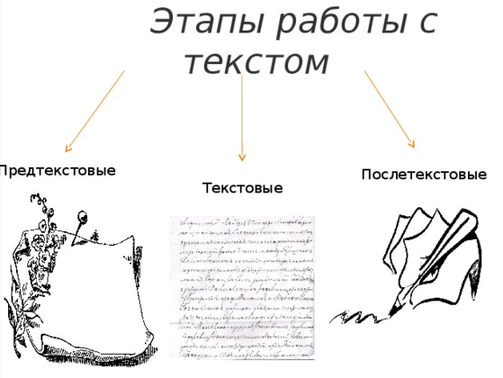
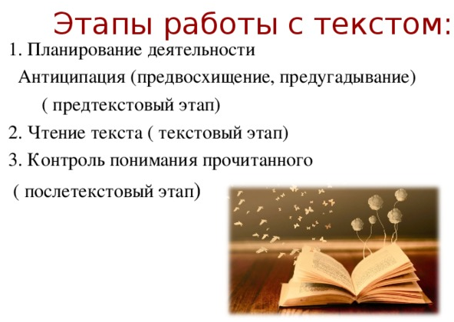
Смысловое чтение
Это восприятие графически оформленной текстовой информации и ее переработка с целью практического осмысления извлеченных данных

Slide 4

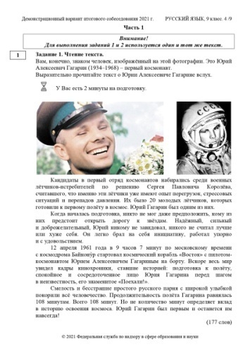

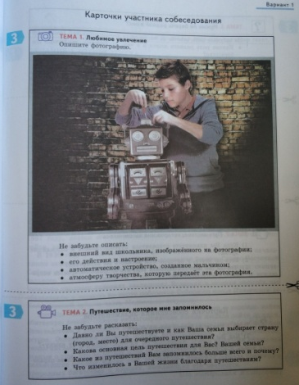
Итоговое собеседование
Задания, предполагающие владение навыком смыслового чтения текста
Задание 1: чтение текста
Задание 2: пересказ текста
Задание 3: монологическое высказывание

Slide 5
Огэ, 9 класс
Задания, предполагающие владение навыком смыслового чтения текста
Задание 6. Ответить на вопросы по содержанию текста, данного для тестовой работы и написания сочинения
Задание 7. Проанализировать предложения и найти в нескольких из них требуемое средство выразительности
Задание 8. Найти слово с нужным лексическим значением, выписать синоним из текста к указанному слову
Создать письменное высказывания с опорой на почитанный текст
Задание 2. Указать верные утверждения (синтаксис)
Задание 3. Расставить знаки препинания (пунктуация)
Задание 5. Дать верное объяснение написания слова (орфография)

Slide 6
Смысловое чтение -
это необходимый навык успешного прохождения итоговой аттестации по русскому языку и литературе
ОГЭ по
русскому языку
ЕГЭ по
русскому языку
Итоговое собеседование
Итоговое сочинение

Slide 7

Приёмы смыслового чтения
ПРЕДТЕКСТОВЫЕ: работа с названием , эпиграфом, сносками, выстраивание ассоциативного ряда по названию, пробуждение ассоциаций с тематическим своеобразием произведений предложенного автора
«Рассечение вопроса» = «Прогнозирование»; «Верите ли Вы…» = «Верное/неверное утверждение»; «Письмо по кругу»; «Корзина идей»
ТЕКСТОВЫЕ: обобщение части прочитанного текста, чтение отрывка заново; постановка вопросов обобщающего характера, постановка «тонких» вопросов, высказывание предположений по дальнейшему развитию сюжета
«Чтение в кружок»; «Чтение с остановками»; «Ключевые слова»; «Инсерт» (корректурная работа); «Кластер» (схемы, таблицы); «Составление вопросов к упражнению»; «Несплошной текст»
ПОСТТЕКСТОВЫЕ: выявление авторской позиции, обсуждение, дискуссии по истолкованию текстов, выявление главных смыслов, идей произведения, выполнение творческих заданий
«Ромашка БЛУМА»; «Закончите предложение»; синквейн; составление тестов; тетрадь с печатной основой

